Slide 1
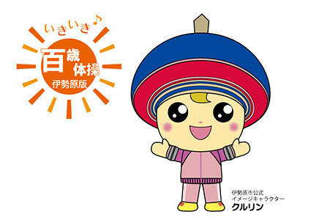
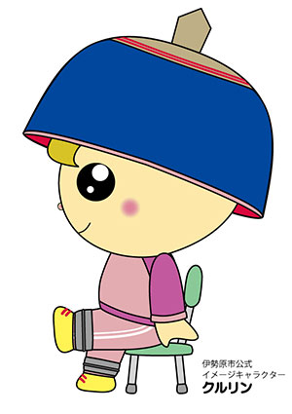
令和5年度
いき
いき
操
百
歳
体
開催日時：毎月 第４水曜日
14：00～15：30
4月 26日
5月 24日
6月 28日
7月 26日
8月 23日
9月 27日
10月 25日
11月 22日
12月 20日
※第3水曜日に
振り替え
令和6年
１月 24日
２月 28日
３月 27日
場 所：南コミュニティ―センター 集会室1・2
桜台5-12-18
対 象：65歳以上の方
※伊勢原南地区にお住いの方
参加費：無料
持ち物：飲みもの、上履き
コロナウイルスの感染拡大状況により中止となる場合があります。
いきいき百歳体操を継続することにより以下のような効果が期待できます。
① 筋力運動を続けることにより力がつく
② 力がついたことにより歩くスピードが速くなる
③ 歩くことに自信が持てるようになり、
活動範囲が広くなるなど活動性が高くなる
この体操は準備体操、筋力運動、整理体操の３つから構成されており、筋力運動の中にはおもりを使って行う体操もあります。
お問い合わせ
伊勢原南部地域包括支援センター
電話 0463-71-6616／FAX 0463-94-5990
伊勢原市ホームページより引用

